Slide 1
信息内容安全
第三章 网络信息内容预处理技术
中国矿业大学 曹天杰

Slide 2
目录
1
预处理概述
2
语义特征抽取
3
特征子集选择
4
特征重构及向量生成
5
文本内容分析
6
本章小结

Slide 3

1.预处理概述
Jasmine.More

Slide 4
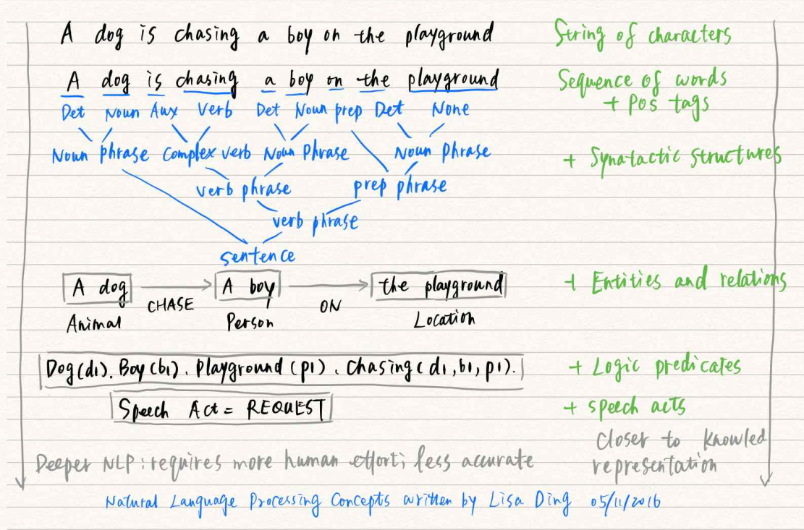
网络信息内容预处理概述
分词，去停用词
特征子集选择与特征重构
语义特征提取
向量生成和文本内容分析
如何去除和减弱文本信息噪声和变形的影响是文本信息处理软件所遇到的一个重要的问题

Slide 5
中文分词
中文是以字为基本书写单位，单个字往往不足以表达一个意思，通常认为词是表达语义的最小元素。因此须对中文字符串进行合理的切分。
分词算法可分为三大类：基于字符串匹配的分词方法、基于统计的分词方法和基于理解的分词方法。
在中文分词过程中，有两大难题。（1）歧义识别：歧义是指同样的一句话，可能有两种或者更多的切分方法。 （2）新词识别：新词，专业术语称为未登录词。也就是那些在字典中都没有收录过，但又确实能称为词的那些词。

Slide 6
中文分词
基于字符串匹配的分词方法：又叫做机械分词方法，它是按照一定的策略将待分析的汉字串与一个“充分大的”机器词典中的词条进行配，若在词典中找到某个字符串，则匹配成功（识别出一个词）。按照扫描方向的不同，串匹配分词方法可以分为正向匹配和逆向匹配；按照不同长度优先匹配的情况，可以分为最大（最长）匹配和最小（最短）匹配；按照是否与词性标注过程相结合，又可以分为单纯分词方法和分词与标注相结合的一体化方法。

Slide 7
中文分词
基于统计的分词方法：从形式上看，词是稳定的字的组合，因此在上下文中，相邻的字同时出现的次数越多，就越有可能构成一个词。因此字与字相邻共现的频率或概率能够较好的反映成词的可信度。可以对语料中相邻共现的各个字的组合的频度进行统计，计算它们的互现信息。
定义两个字的互现信息，计算两个汉字X、Y的相邻共现概率。互现信息体现了汉字之间结合关系的紧密程度。当紧密程度高于某一个阈值时，便可认为此字组可能构成了一个词。这种方法只需对语料中的字组频度进行统计，不需要切分词典，因而又叫做无词典分词法或统计取词方法。

Slide 8
中文分词
基于理解的分词方法：通过让计算机模拟人对句子的理解，达到识别词的效果。其基本思想就是在分词的同时进行句法、语义分析，利用句法信息和语义信息来处理歧义现象。
通常包括三个部分：分词子系统、句法语义子系统、总控部分。在总控部分的协调下，分词子系统可以获得有关词、句子等的句法和语义信息来对分词歧义进行判断，即它模拟了人对句子的理解过程。

Slide 9

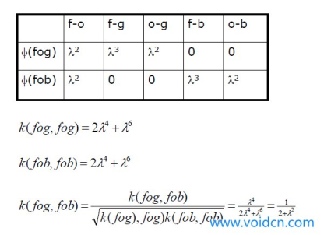

中文分词技术特点
字符串匹配
基于统计方法
基于理解方法
优点是：由于能理解字符串含义，对未登录词具有很强的识别能力，能很好的解决歧义问题，不需要词典及大量语料库训练；
缺点是：需要一个准确、完备的规则库，依赖性较强，效果好坏往往取决于规则库的完整性。算法比较复杂、实现技术难度较大，处理速度比较慢。
优点是：分词过程是跟词典作比较，不需要大量的语料库、规则库，其算法简单、复杂性小、对算法作一定的预处理后分词速度较快；
缺点是：不能消除歧义、识别未登录词，对词典的依赖性比较大，若词典足够大，其效果会更加明显。
优点是：由于是基于统计规律的，对未登录词的识别表现出了一定的优越性，不需要预设词典；
缺点是：需要一个足够大的语料库来统计训练，其正确性很大程度上依赖训练语料库的质量好坏，算法较为复杂，计算量大，周期长，但是都较为常见，处理速度一般。

Slide 10
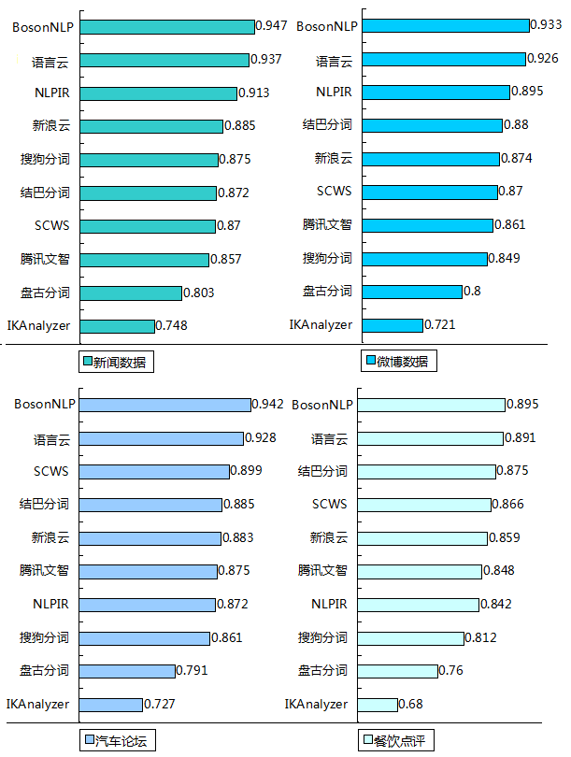
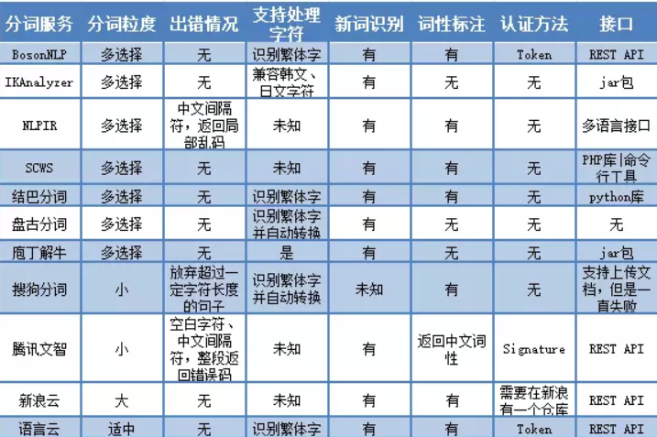
常见中文分词系统
目前来看，表现较好是BosonNLP中文分词系统、庖丁中文分词系统，性能十分突出

Slide 11
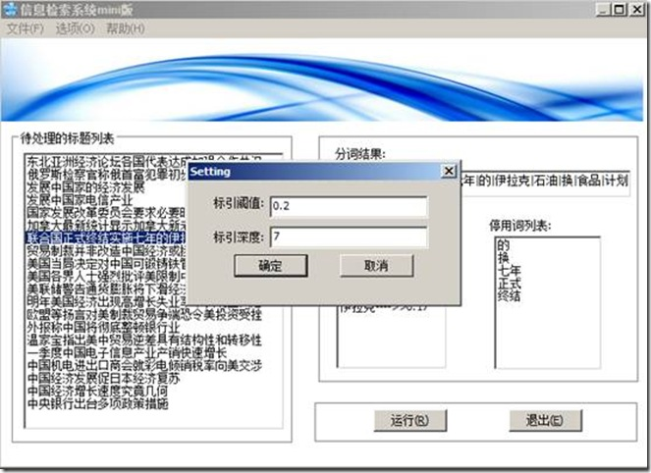
停用词
停用词（Stop Words）主要是功能词，功能词没有什么实际含义，比如'the'、'is'、'at'、'which'、'on'等。
中文停用词 - 中 , ? 、。“”《》!,:;? 人民 末啊阿哎 哎呀 哎哟
计算机对其处理不但是没有价值的工作，还会增加运算复杂度，通常文本的停用词处理中可采用基于词频的方法将其除去。可以按业务需要，专门整理对业务无帮助或无意义的词。甚至停用“句”——如针对电商的“此用户没有发表评论。”

Slide 12
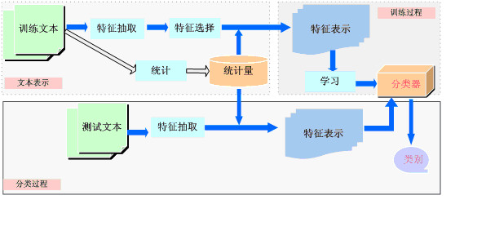
语义特征提取
语义特征需具备如下特征：
特征项要能确实标识文本内容
具有将目标文本与其他文本相区分的能力
特征项的个数不能太多
特征项分离要比较容易实现
根据语义级别由低到高来分，文本语义特征可分为：亚词级别、词级别、多词级别、语义级别和语用级别。其中，应用最为广泛的是词级别。

Slide 13

语义特征提取
有一篇很长的文章，我要用计算机提取它的关键词（Automatic Keyphrase extraction），完全不加以人工干预，请问怎样才能正确做到？

Slide 14

语义特征提取
假定现在有一篇长文《中国的蜜蜂养殖》，我们准备用计算机提取它的关键词；
首先思路，如果某个词很重要，它应该在这篇文章中多次出现。于是，我们进行“词频”统计；
我们可能发现"中国"、"蜜蜂"、"养殖"这三个词的出现次数一样多。这是不是意味着，作为关键词，它们的重要性是一样的？
如果某个词比较少见，但是它在这篇文章中多次出现，那么它很可能就反映了这篇文章的特性，正是我们所需要的关键词

Slide 15
语义特征提取——例子
如下的向量来表示某第二篇，以便于计算机理解和处理。
w2=（文本，5，统计学习，4，模型，0，……）
这个向量表示在w2所代表的文本中，“文本”这个词出现了5次（这个信息就叫做词频），“统计学习”这个词出现了4次，而“模型”这个词出现了0次，依此类推，后面的词没有列出。
系列的第三篇文章可以表示为
w3=（文本，9，统计学习，4，模型，10，……）
其含义同上。如果还有更多的文档需要表示，我们都可以使用这种方式。
例如我们的问题就可以抽离出一个词典向量
D=（文本，统计学习，模型，……）
所有的文档向量均可在参考这个词典向量的基础上简化成诸如
w2=（5，4，0，……）
w3=（9，4，10，……）
的形式，其含义没有改变。
5，4，10这些数字分别叫做各个词在某个文档中的权重，实际上单单使用词频作为权重并不多见，也不十分有用，更常见的做法是使用TF-IDF值作为权重。

Slide 16
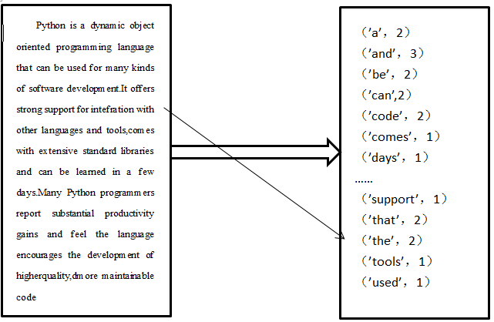
词级别语义特征
词特征可进行计算的因素有很多，
最常用的有词频、词性：
词频（高频、中频、低频）
词性（实词、虚词）
文档、词语长度（长词、两字词）
词语直径
首次出现位置（较早出现、晚出现）
词语分布偏差（分布均匀？）
词袋模型
词级别(WordLevel)以词作为基本语义特征。以单词作为基本语义特征在文本分类、信息检索系统中工作良好，是最常见的基本语义特征。
Notes:
受一词多义、多词同义影响。

Slide 17
亚词级别语义特征
n元模型将文本表示为重叠的n个连续字母(对应汉语情况为单字)的序列作为特征项；
采用 n元模型时，需要考虑数值n的选择问题。
n元模型
多词级别
语义特征
多词级别 (Multi-Word Leve1) 指用多个词作为文本的特征项，多词可以比词级别表示更多的语义信息；
经常从统计角度根据词之间较高的同现频率(Co-OccurFrequency) 来选取特征项
亚词级别(Sub-Word Level)也称为字素级别(GraphemicLevel)。在英文中比词级别更低的文字组成单位是字母，在汉语中则是单字。

Slide 18
语义与语用级别语义特征
目前只应用在受限领域
语用级别
语义级别

Slide 19
汉语的语义特征抽取
最大匹配法：与词表中最长的词优先匹配
汉语亚词
字
汉语分词
未登录词识别
消除歧义

Slide 20
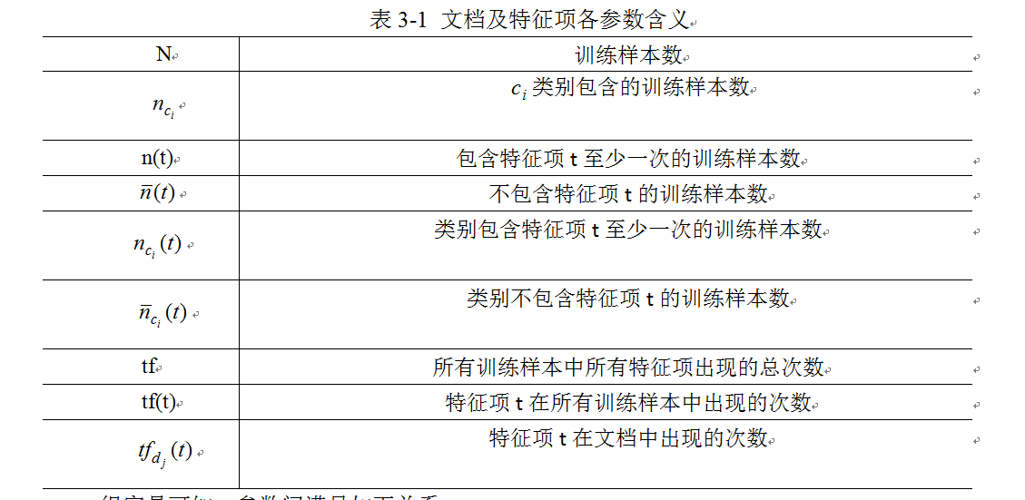
特征子集选择
机器学习领域存在多种特征选择方法，Guyon等人对特征子集选择进行了详尽讨论，分析比较了目前常用的3种特征选择方式：过滤 (filter)、组合(wrappers)与嵌入(embedded)

Slide 21
停用词过滤
过滤对分类没有贡献的特征项
停用词表可以手工建立，也可以通过统计自动生成
频繁出现，对分类却没有贡献

Slide 22
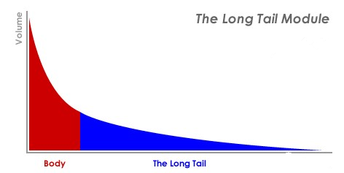
文档频率阈值法-长尾理论和二八定律
长尾（The Long Tail）这一概念用来描述诸如亚马逊和Netflix之类网站的商业和经济模式。例如，某著名网站是世界上最大的网络广告商，它没有一个大客户，收入完全来自被其他广告商忽略的中小企业。网络时代是关注“长尾”、发挥“长尾”效益的时代。
二八定律是19世纪末20世纪初意大利经济学家帕累托发现的。他认为，在任何一组东西中，最重要的只占其中一小部分，约20%，其余80%尽管是多数，却是次要的，因此又称二八定律。
社会上20%的人占有80%的社会财富；20%的投入就有80%的产出；20%喝啤酒的人喝掉80%的啤酒；80%的利润来自于20%的产品；80%的利润来自于20%的顾客。
Notes:
说明词频对分类的重要性
长尾理论强调的是重视冷门长尾，即是那80%的尾部是商业与文化的未来。
二八定律强调的是重视那20%的头部，这才是给社会创造价值的部分。

Slide 23
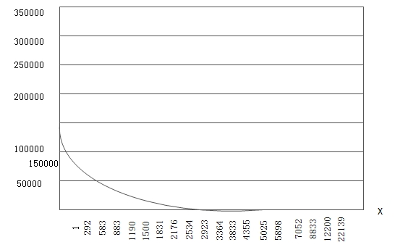
文档频率阈值法与齐夫定律
文档频率阈值法
用于去除训练样本集中出现频率较低的特征项
词频对标识文本类别的重要性
齐夫定律
单词出现的频率TF(t)与其序号Rank(t)存在近似反比关系
一个中文语料的齐夫定律现象验证
X轴为序号，y轴词频
Rank(t)*TF(t)≈C
Notes:
在 Brown 语料库中，“the”是最常见的单词，它在这个语料库中出现了大约7%（100万单词中出现69971次）。正如齐夫定律中所描述的一样，出现次数为第二位的单词“of”占了整个语料库中的3.5%（36411次），之后的是“and”（28852次）。仅仅135个字汇就占了Brown语料库的一半。

Slide 24
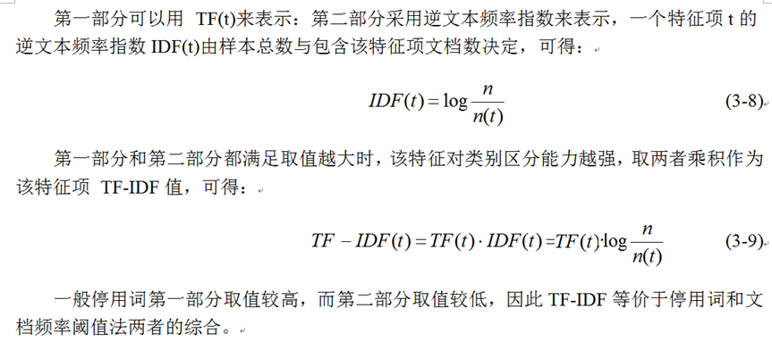
TF-IDF(特征项频率——逆文本频率指数
TF-IDF
TF-IDF方法则结合考虑两个部分，第一部分认为，出现次数较多的特征项对分类贡献较大；第二部分认为，如果一个特征项在训练样本集中的大多数样本中都出现，则该特征项对分类贡献不大，应当去除
Notes:
一篇文章一共100个词汇，其中“机器学习”一共出现10次，那么他的TF就是10/100=0.1，一个文件集中有100篇文章，共有10篇文章包含“机器学习”这个词，那么它的文档频率就是10/100=0.1，反文档频率IDF就是这个值的倒数，即10。Log以10为底

Slide 25
TF-IDF(特征项频率——逆文本频率指数
TF-IDF
一篇文章一共100个词汇，其中“机器学习”一共出现10次，那么它的TF就是10/100=0.1，一个文件集中有100篇文章，共有10篇文章包含“机器学习”这个词，那么它的文档频率就是10/100=0.1，逆文本频率IDF就是这个值的倒数，即10
Notes:
一篇文章一共100个词汇，其中“机器学习”一共出现10次，那么他的TF就是10/100=0.1，一个文件集中有100篇文章，共有10篇文章包含“机器学习”这个词，那么它的文档频率就是10/100=0.1，反文档频率IDF就是这个值的倒数，即10

Slide 26
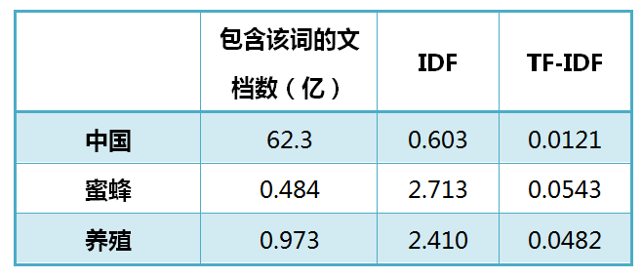
语义特征提取例子
假定《中国的蜜蜂养殖》长度为1000个词，“中国”、“蜜蜂”、“养殖”各出现20次，则这三个词的“词频”（TF）都为0.02。假设中文网页有250亿
"蜜蜂"的TF-IDF值最高，"养殖"其次，"中国"最低。（如果还计算"的"字的TF-IDF，那将是一个极其接近0的值。）所以，如果只选择一个词，"蜜蜂"就是这篇文章的关键词。
Notes:
提取文章特征，即找文章关键词。以《中国的蜜蜂养殖》为例，假定该文长度为1000个词，"中国"、"蜜蜂"、"养殖"各出现20次，则这三个词的"词频"（TF）都为0.02。搜索Google发现，包含"的"字的网页共有250亿张，假定这就是中文网页总数。包含"中国"的网页共有62.3亿张，包含"蜜蜂"的网页为0.484亿张，包含"养殖"的网页为0.973亿张。log(250/62.3)=0.603,0.002*0.603=0.0121

Slide 27
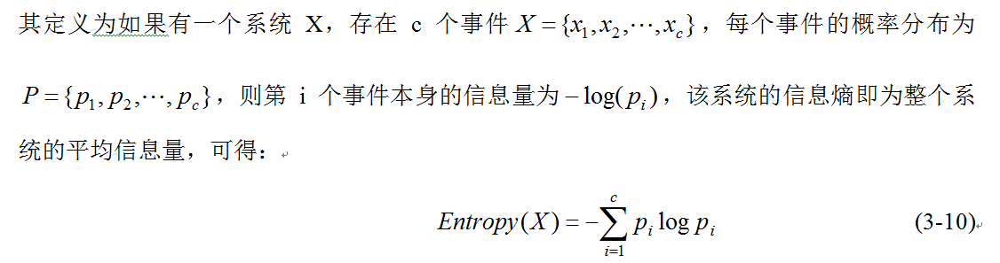
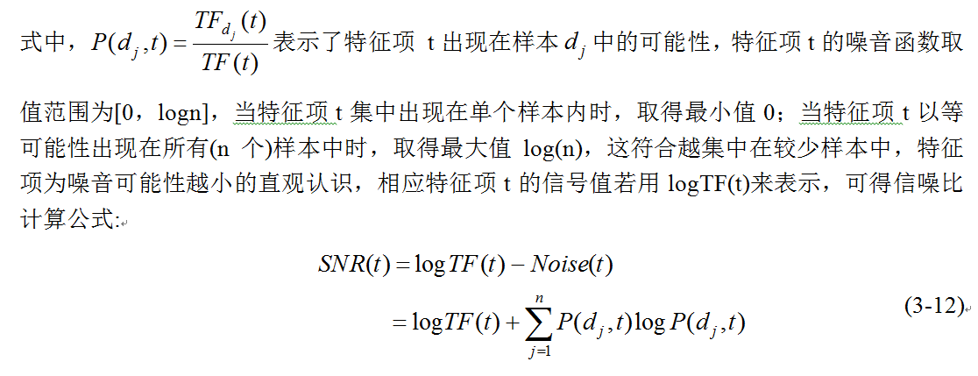
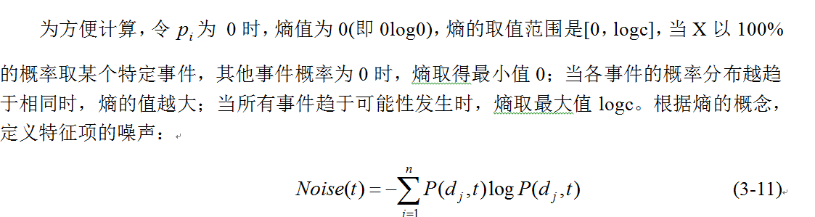
特征子集选择——信噪比
将特征项作为信号，信噪比可作为该特征项对文本类别区分能力的体现
Notes:
信噪比体现了特征项的分类能力。
利用信息熵。当特征项在全部样本中出现一次时，信噪比取得较小值（噪音值最大，logn），没有分类能力。当特征项集中出现在一个样本内时，信噪比取得较大值。

Slide 28
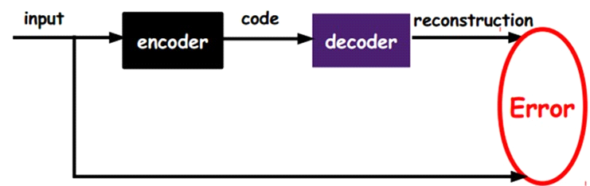
特征重构
特征重构以特征项集合为输入，利用对特征项的组合或转换生成新的特征集合作为输出
一般有如下要求：
输出的特征数量要远远少于输入的数量
尽可能地保留原有类别区分能力
常用方法：
基于语义的方法，如词干与知识库方法
特征重构
基于统计等数学方法，如潜在语义索引

Slide 29
特征重构
由于英文存在词形变化情况，词干方法(stemming)在英文文本处理中应用较为广泛
目的：
将变化的形式与其原形式合并为单个特征项（词干、知识库）
词干：变化的形式合并。词干是单词的一部分，是去除词的前缀和后缀后剩下的部分。
知识库：同义、近义合并，范围大小合并
手工构建知识库
多人写作构建知识库Wiki
潜在语义索引
有效降低特征项维数
常用方法：
常用的解决方式是保留词前面的主体部分 (去除后缀)
采用n元模型作为特征项时，应在构建 n元模型前进行处理

Slide 30
潜在语义索引
LSI模型则以大规模的语料为基础，通过使用线性代数中对矩阵进行奇异值分解的方法，实现了一种词与词之间潜在语义的表示方式
LSI模型有着良好的降维性能，对特征项之间的潜在关系有着优秀的表达能力
转换结果不直观、矩阵分解运算量大、动态更新需重新运算
奇异值分解的并行算法有助于实现更大规模的矩阵奇异值分解。

Slide 31
向量生成
向量生成主要解决如何对表示文本的特征项集合赋予合适的权重。
一个样本中某特征项的权重由局部系数、全局系数和正规化系数3部分组成
局部系数(Local Component) ，表示特征 t对当前样本d的直接影响，一般认为在样本d中一个特征t出现的次数越多，则t对d的影响越大
全局系数(Global Component) 考虑特征t在整个训练样本中的重要性，包含特征t的文档数较少时，特征t比较有分类区分能力，应给予较大权重。
规范化系数(NormalizationComponent)用于调节权重的取值范围，一种常见的方式是将所有的权重向量的取值范围映射到[0,1]区间。

Slide 32
文本内容分析
如何减少文本特征的维数，避免维度诅咒是一个至关重要问题，主要包含语法、语义、语用三个方面
1.词义
文本语法分析指通过语言模型或语法模型来处理文本的过程，包括隐马尔科夫（Hidden Markov Model，HMM）词性标注、最大熵（Maximum Entropy，ME）等
2.文本语义分析
将句子转化为某种可以表达句子意义的形式化表示，即将人类能够理解的自然语言转化为计算机能够理解的形式语言，做到人与机器相互沟通。
3.文本语用分析
利用语用学进行文本分析，针对句子群（又称话题，Topic）开展高端分析，获取对文本内涵的掌握。

Slide 33
文本语法分析方法-HMM
应用隐马尔可夫模型（状态对外界不可见）主要解决三个方面的问题
（一）评估问题：对于给定的模型λ=（A,B,π），和给定的观察序列O=（O1O2O3…OT），如何有效的计算观察值序列O的概率P(O|λ)。
（二）解码问题：对于给定的模型λ=（A,B,π），和给定的观察序列O=（O1O2O3…OT），如何寻找一个状态转换序列Q=（q1q2…qT）,使得该状态转换序列最有可能产生上述观察序列。
（三）学习问题或训练问题：在模型参数未知或不准确的情况下，如何根据观察序列O=（O1O2O3…OT）求得模型参数或调整模型参数，即如何确定一组模型参数，使得P（O|λ）最大。

Slide 34
文本语义分析
语义分析方法包括词义消歧、信息抽取和感情倾向性分析内容
1.词义消歧
对多义词根据上下文给出它所对应的语义编码，该编码可以是词典释义文本中该词所对应的某个义项号，也可以是义类词典中相应的义类编码
2. 信息抽取
其研究内容包括实体识别、术语自动识别和关系抽取。命名实体识别包括中国姓名、中国地名、组织机构、英译名的自动辨识。
3. 情感倾向性分析
对一篇文章进行情感色彩判断。具体来说，就是对说话人的态度（或称观点、情感）进行分析，即对文本中的主观性信息进行分析。

Slide 35
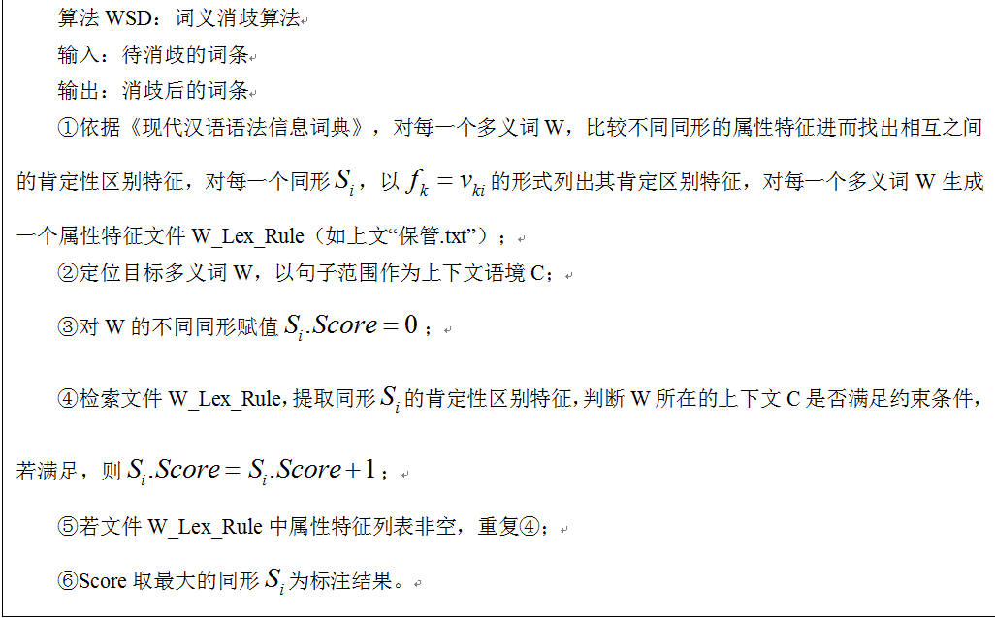
文本语义分析-1词义消歧
基于词条语法属性的词义消歧的基本思路是
Notes:
多义词消歧

Slide 36
文本语义分析-2信息抽取
信息抽取过程示意图
其中，信息抽取引擎的输入是一组文本，引擎通过使用一个统计模块、一个规则模块或者两个的混合进行信息抽取。IE引擎的输出是一组从文本中抽取的标注过的框架，即填好了的一张表

Slide 37
(3) 情感倾向性分析
网络舆情倾向性分析模块分解为词语情感倾向性分析、句子情感倾向性分析和篇章情感倾向性研究三个子模块
1.词语情感倾向性分析子模块
词语情感倾向性研究是倾向性研究工作的前提。具有情感倾向的词语以名词、动词、形容词和副词为主，也包括人名、机构名、产品名、事件名等命名实体
2.句子情感倾向性分析子模块
其任务是对句子中的各种主观性信息进行分析和提取，包括对句子情感倾向性的判断，以及从中提取出与情感倾向性论述相关联的各个要素。
3.篇章情感倾向性研究子模块
设定一定的阈值，并对含有情感的句子值综合相加，得出篇章的情感色彩，完成文本倾向性分析。根据得出的网页文本情感值与设定的阀值相比较的结果，将网页分为四级：恶性网页、消极网页、中性网页和积极网页。

Slide 38
文本语用分析
语用学是一门研究如何用语言来达成一定目的的学科，即，利用语用学进行文本分析，针对句子群（又称话题，Topic）开展高端分析，获取对文本内涵的掌握。
话题是有因果关系的一些句子，它们必须连贯（coherence）
如例句1；把可独立理解并且是良构的几个句子放到一起的结果，并不能保证获取的是话题，如例句2。
例句1：.张玉把车钥匙弄丢了，她喝醉了。
例句2:：张玉把车钥匙弄丢了，她喜欢吃菠菜。
为完成文本因果关系提取出现了话题检测与跟综方法；为了完成互联网上不同文本信息内容自动分类提出了文本分类器(也称为信息内容过滤)。

Slide 39
本章思考题
简述文本信息的语义特征？
2. 如何进行文本特征提取？
3. 词语情感倾向性分析有哪些方法？
4. 如何衡量特征抽取过程与选择过程所造成的信息损失？
5. 为什么要进行特征重构，常用的方法有哪些？

